Slide 1
Bases de datos I
Wilmer Hernán Ortega Erazo
Facultad de ingeniería

Slide 2
Objetivos de Aprendizaje
Identificar las operaciones básicas del álgebra relacional.
Definir las operaciones especiales del álgebra relacional.
Explicar la función de los diferentes operadores del álgebra relacional.
Transformar una consulta en lenguaje natural a una consulta de álgebra relacional.
Resolver consultas utilizando los operadores del álgebra relacional.
Utilizar operadores del álgebra relacional extendida, en la solución de consultas.

Slide 3
Modelo Relacional
El Modelo Relacional basa en relaciones lógicas entre datos.
Lenguajes: Álgebra Relacional y Cálculo Relacional que son la base de los lenguajes de SMBD.
El Modelo Relacional cuenta con una sólida base teórica.
En el enfoque relacional los datos se organizan en tablas – llamadas relaciones.
Una relación es una tabla de dos dimensiones, tiene un número fijo de columnas o atributos (esquema o intensión) y un número variable de filas o tuplas (extensión).

Slide 4
Modelo Relacional
Empleado
identidad
nombre
pagoBasico
cargo
idenSuperv
1235
M. Franco
1025000
Ing. Sistemas
1412
3231
P. Marín
464000
Jefe Servicios
1412
1412
C. Nuñez
2137500
Gerente
2920
R. García
300000
Plomero
3231
1520
H. Rivas
711750
Electricista
1412
1311
C. Cortés
615500
Electricista
1520
3001
J Barros
262000
Mensajero
3231
Cargo
cargo
bonific
horasSemana
Plomero
150000
35
Ing. Sistemas
350000
37
Jefe de servicios
240000
40
Electricista
159000
35
Mensajero
150000
38

Slide 5
Modelo Relacional
Asignación
Identidad
proyectoNro
FechaInicio
duracion
1235
312
10/10/2003
5
1412
312
10/01/2003
10
2920
515
17/10/2003
22
3231
460
08/12/2003
18
1520
435
15/10/2003
15
1311
515
11/05/2003
8
3001
435
08/04/2003
12
Construcción
proyectoNro
ubicación
tipo
costo
estrato
312
Centro
Oficinas
32.000.000
6
435
Sur
Residencial
4.598.000.000
2
515
Nororiente
Parqueadero
419.500.000
5
460
Buga-Neiva
Carretera
12.000.000.000
1

Slide 6
Modelo Relacional
El número de atributos en la relación: grado de la relación. Ejemplo: relación Empleado tiene grado....?
Usuario no tiene que recordar el orden de los atributos en la relación.
Dos atributos no pueden tener el mismo nombre.
Las filas en la relación se llaman tuplas.
No hay un orden predefinido para las tuplas.
No hay dos tuplas con valores idénticos.
DOMINIO: Conjunto de todos los posibles valores que puede tener un atributo.
Valor nulo: valor inaplicable o desconocido. Diferente de blanco o cero.

Slide 7
Modelo Relacional
Ejemplo:
Atributo
R:
Tupla
Cada tabla debe contener un solo tipo de filas.
Cada fila debe ser única (sin repeticiones).
Cada columna tiene un nombre único.
Un dominio puede ser común a varias columnas.
Cada columna toma su valor de un dominio.
Las filas y columnas pueden tener cualquier orden.

Slide 8
Modelo Relacional
NOTACION RELACIONAL:
El nombre de la relación, seguido de los nombres de los atributos.
LLAVE: Conjunto mínimo de atributos que determina funcionalmente cada uno de los otros atributos en la tupla.
Las llaves pueden ser simples o compuestas.
LLAVE CANDIDATA
Notación Relacional:
Empleado (identidad, nombre, pagoBasico, cargo, identSuperv)
Asignacion (identidad, proyectoNro, fechaInicio, tiempoDuración)
Construccion (proyectoNro, ubicación, tipo, costo, estrato)
Cargo (cargo, bonificación, horasSemana)

Slide 9
Modelo Relacional
LLAVE FORANEA:
La llave foránea no necesita tener los mismos nombres que tiene la llave primaria a la cual corresponde.
La información de la llave foránea es importante en la definición del esquema relacional:
Empleado (identidad, nombre, pagoBasico, cargo, identSuperv)
Llave foránea: cargo REFERENCIA cargo en Cargo
Asignacion (identidad, proyNro, fechaInicio, tiempoDuración)
Llave foránea: identidad REFERENCIA identidad en Empleado
Llave foránea: proyNro REFERENCIA proyNro en Construccion
Construccion (proyNro, ubicación, tipo, costo, estrato)
Cargo (cargo, bonificación, horasSemana)
Esquema de la Base de datos Relacional: listado que muestra los nombres de relaciones, de atributos y las llaves foráneas

Slide 10
Modelo Relacional
Nombre de la entidad
Lista de atributos
Llave Primaria
Empleado (identidad, nombre, pagoBasico, cargo, identSuperv)
Llave foránea: cargo REFERENCIA cargo en Cargo
Atributo en entidad que se relaciona
Atributo en Entidad
Definición de Llave Foránea

Slide 11
Modelo Relacional
Elementos básicos del MR
RELACIÓN: Es la estructura básica del modelo relacional. Se representa mediante una tabla.
DOMINIO: Es el conjunto válido de valores que toma un atributo. Existen con independencia de cualquier otro elemento.
ATRIBUTO: Representa las propiedades de la relación. Se representa mediante una columna.
TUPLA: Es una ocurrencia de la relación. Se representa mediante una fila.

Slide 12
Modelo Relacional
RESTRICCIONES DE INTEGRIDAD
Integridad de Dominio: “Cada atributo tiene asociado un dominio de valores posibles”.
Integridad de Entidad: “Ningún componente de la clave primaria puede ser nulo o tener algún componente nulo”.
Integridad Referencial: “Toda llave foránea debe ser o nula o su valor debe existir como llave primaria en alguna relación”.
Dependencias Funcionales: “Atributo que determina funcionalmente a otro”.

Slide 13
Modelo Relacional
Ejemplo: Almacenar información sobre los estudiantes
Para cada alumno hay que almacenar el municipio donde reside.
Cada alumno puede estar matriculado en varios programas.
Cada programa tiene su numeración y pertenece a una facultad.
Una facultad debe tener un código numérico.
Restricciones de Integridad
El atributo ALUMNO.codEstud no puede tomar valor nulo.
El atributo ALUMNO.codMunic no puede tomar valor nulo.
El atributo MUNICIPIO.codMunic no puede tomar valor nulo.
El atributo MUNICIPIO.nombreM no puede tomar valor nulo.
El atributo PLANEST.codPlan no puede tomar valor nulo.
El atributo PLANEST.codFac no puede tomar valor nulo.
El atributo FACULTAD.codFac no puede tomar valor nulo.
El atributo ALUMNOXPLAN.codEstud no puede tomar valor nulo.
El atributo ALUMNOXPLAN.codPlan no puede tomar valor nulo.

Slide 14
Modelo Relacional
Restricciones de Integridad referencial
El atributo ALUMNO.codMunic siempre debe tener un valor que se encuentre en MUNICIPIO.codMunic, o bien ser nulo (p.e. si se desconoce el municipio donde vive un alumno).
El atributo PLANEST.codFac siempre debe tener un valor que se encuentre en FACULTAD.codFac. No puede ser nulo por la restricción de integridad de clave.
El atributo ALUMNOXPLAN.codEstud siempre debe tener un valor que se encuentre en ALUMNO.codEstud. No puede ser nulo por la restricción de integridad de clave.
El atributo ALUMNOXPLAN.codPlan siempre debe tener un valor que se encuentre en PLANEST.codPlan. No puede ser nulo.

Slide 15
Relación desde la Teoría de Conjuntos
Concepto matemático del modelo relacional: la relación, de la teoría de conjuntos. (no confundir con la relación del Modelo E-R).
Una relación es el subconjunto del producto cartesiano de una lista de dominios.
Un dominio es simplemente un conjunto de valores. Ej: los enteros, el conjunto {0,1}, el conjunto {a, b, c}, etc…
El producto cartesiano de los dominios D₁, D₂, ... D_{k} , escritos D₁ X D₂ X ... X D_{k} es el conjunto de las k-tuplas v₁, v₂, ... v_{k}, tales que v₁ ∈ D₁, v₂ ∈ D₂, ... v_{k} ∈ D_{k}. etc…
Ejemplo: si k = 2, D₁ = {0,1} y D₂ = {a, b, c}, entonces
D₁ x D₂ = {(o, a), (o, b), (o, c), (1, a), (1, b), (1, c)}.

Slide 16
Relación desde la Teoría de Conjuntos
Una relación es cualquier subconjunto del producto cartesiano de uno o más dominios: R ⊆ D₁ × D₂ × ... × D_{k}.
Por ejemplo, {(0,a),(0,b),(1,a)} es una relación: (es un subconjunto de D₁ × D₂ ya mencionado.
Una relación se puede ver como una tabla (ejemplo, la base de datos de Empleado, Cargo, Obra y Asignación donde cada tupla se representa como una fila y cada columna corresponde a un atributo). Al dar nombres a las columnas, definimos el esquema relacional.
Un esquema relacional R es un conjunto finito de atributos A₁, A₂, ... , A_{k}. Hay un dominio D_{i}, para cada atributo A_{i}, 1 <= i <= k, de donde se toman los valores de los atributos. El esquema relacional será R(A₁, A₂, ... A_{k}).

Slide 17
Relación desde la Teoría de Conjuntos
Dominio: Es el conjunto válido de valores de referencia para definir propiedades o atributos. Un dominio es un conjunto nominado y homogéneo de valores.
Cada dominio puede definirse de dos maneras:
Por extensión (mediante la enumeración de sus elementos):
días de semana = {lunes, martes, miércoles, jueves, viernes, sábado, domingo}
Por intensión (mediante una propiedad que recoja el recorrido de sus valores admisibles):
edad: entero con 0 ≤ edad ≤ 200.
Un dominio compuesto se puede definir como una combinación de dominios simples a la que se puede aplicar ciertas restricciones.
Ej.: el dominio compuesto denominado Fecha se construye agregando los dominios simples Día, Mes y Año, incorporando restricciones para que no aparezcan valores inválidos como: 30/2/2023, 31/4/2022.

Slide 18
Álgebra Relacional
Operaciones del Álgebra Relacional
Operaciones tradicionales: son tomadas de la teoría de conjuntos de las matemáticas y son ampliamente similares a las operaciones sugeridas: Unión, Intersección, Diferencia, Producto Cartesiano.
Operaciones especiales: son nuevas y aplican al modelo relacional: Proyección, Selección, Unión Natural (join), División.
Veamos la siguiente base de datos:

Slide 19
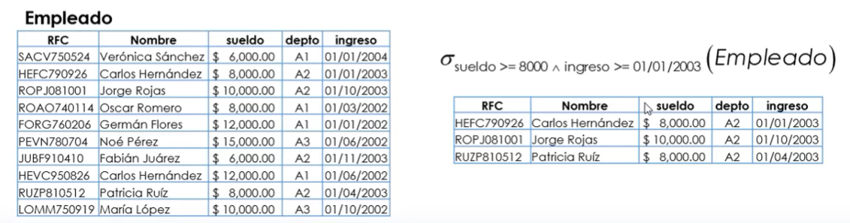
Álgebra Relacional
Selección (σ)
Tiene la notación σPredicado(R).
Objetivo: Seleccionar las tuplas que satisfacen el predicado dado.
Donde:
Predicado: Se trata de una expresión que incluye cualquiera de los operadores >,<,≥,≤,˄,˅ y ¬.
Operandos: Atributos o consonantes.

Slide 20
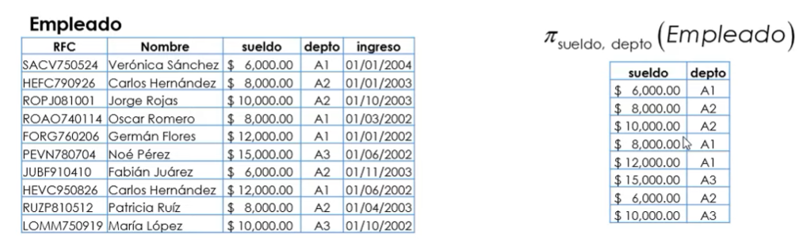
Álgebra Relacional
Proyección (π)
Tiene la notación πLista_Atributos(R).
Objetivo: Obtener una tabla a partir de R, eliminando los atributos no especificados.
En la tabla resultante aparecen los atributos en el mismo orden que en la lista.
Los renglones duplicados se eliminan.

Slide 21
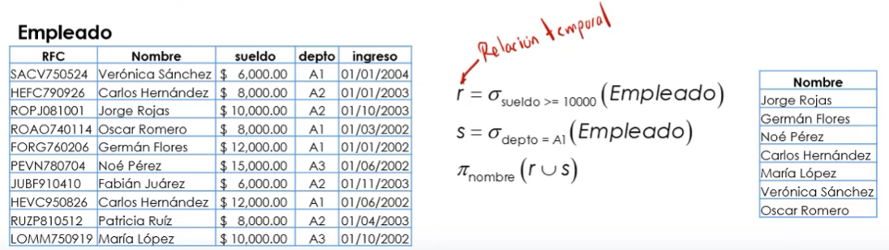
Álgebra Relacional
Unión (U)
Tiene la notación RUS.
Objetivo: Obtener una tabla que contiene las tuplas de la primera relación además de las tuplas de la segunda relación, los renglones duplicados se eliminan.
Condiciones a cumplir: Al adaptar los operadores de conjuntos a las relaciones se debe asegurar que exista compatibilidad entre ellas: deben tener el mismo grado, los atributos deben tener el mismo nombre y el dominio del atributo i de R es el mismo que el atributo i de S ∀ i.

Slide 22
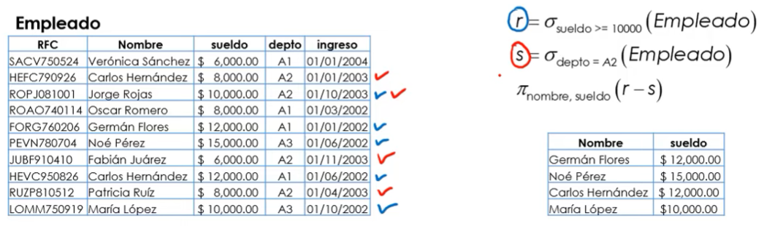
Álgebra Relacional
Diferencia (–)
Tiene la notación R – S.
Objetivo: Obtener una tabla que contiene las tuplas que están en la relación R pero que no están en S.
Operación valida entre relaciones compatibles.
Los renglones duplicados se eliminan.

Slide 23
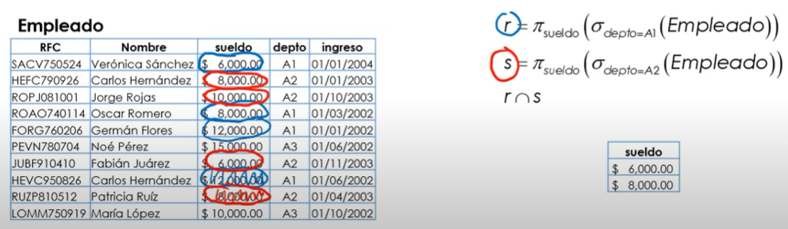
Álgebra Relacional
Intersección (Λ)
Tiene la notación R Λ S = R – (R – S)
Objetivo: Se trata de una relación con las tuplas que están en R y en S también.
Operación valida entre relaciones compatibles.
Los renglones duplicados se eliminan.

Slide 24
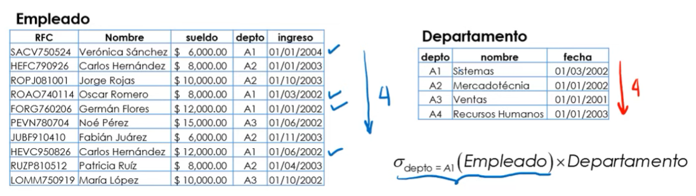
Álgebra Relacional
Producto Cartesiano (X)
Tiene la notación R X S
Permite combinar información de cualquier par de relaciones: R X S={tq| t ϵ R y q ϵ S}.
Si R y S tienen atributos en común, es necesario renombrarlos para evitar ambigüedad.
Se precede el nombre del atributo con el nombre de la relación.

Slide 25
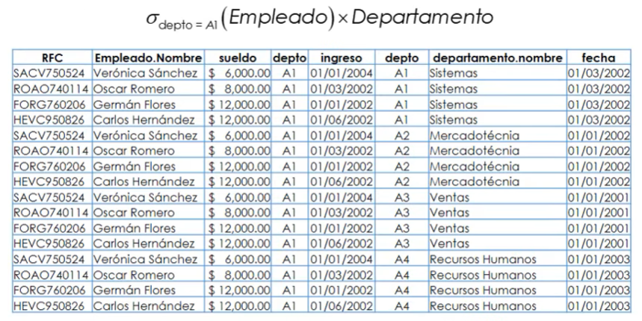
Álgebra Relacional
Producto Cartesiano (X)

Slide 26

Álgebra Relacional
Join Natural (⋈)
Tiene la notación R ⋈ S
Relaciones con atributos x, y, z y poblado por el conjunto de tuplas que tiene igual valor de y en R y en S.
Equivaldría a:
Si las relaciones R y S no tienen nombre de atributos en común, entonces:

Slide 27
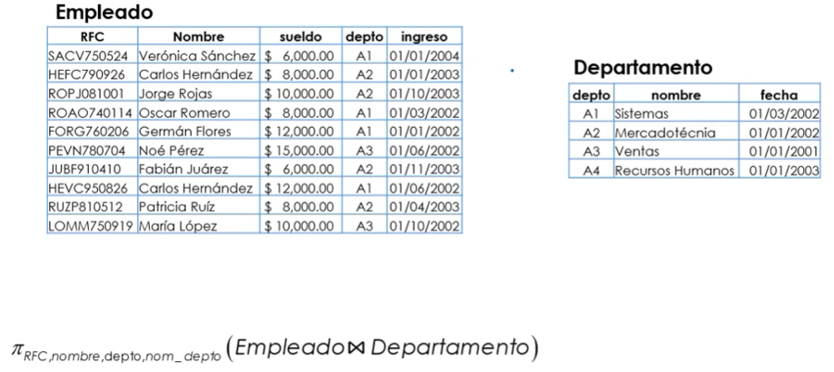
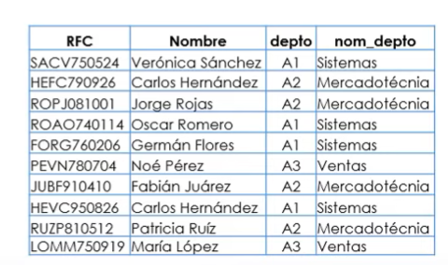
Álgebra Relacional
Join Natural (⋈)

Slide 28
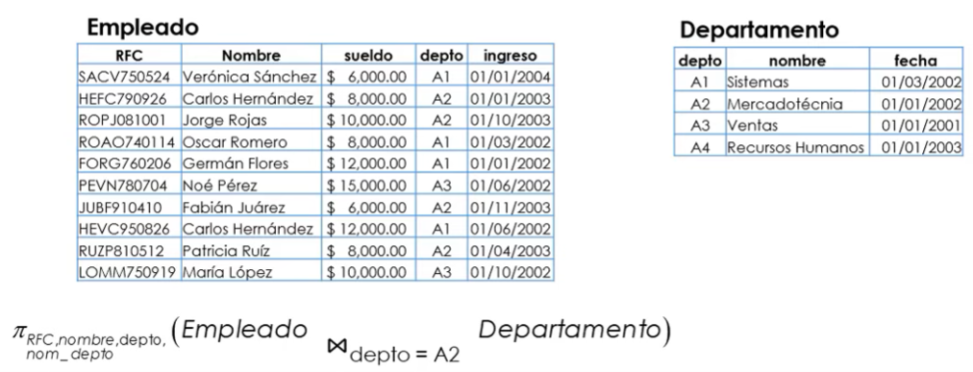
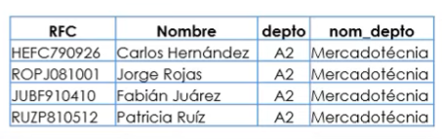
Álgebra Relacional
Theta Join (⋈ϴ)
Tiene la notación R ⋈ϴ S
Equivale al Join Natural, pero permite usar cualquier condición de comparación (ϴ).
El resultado se construye tomando R x S y seleccionando solo las tuplas que satisfacen ϴ.

Slide 29
Álgebra Relacional
Join Externo (=⋈ϴ, ⋈=ϴ, =⋈=ϴ)
Tiene la notación R =⋈ϴ S | R ⋈=ϴ S | R =⋈=ϴ S
Las operaciones de Join antes descritas seleccionan tuplas que satisfacen la condición indicada.
Las tuplas que no contienen una tupla relacionada se eliminan del resultado.
Las tuplas que tienen valor Nulo en los atributos del Join también se eliminan.
El Join Externo, por el contrario, permite conservar en el resultado todas las tuplas que estén en R, en S o en ambas, ya sea que tengan o no tuplas coincidentes en la otra relación.
Esto satisface la necesidad de las consultas donde las tuplas de las dos tablas se van a combinar para emparejar las correspondientes filas, pero aquellas tuplas originalmente perdían por no tener valores coincidentes con tuplas en la otra relación, ahora estarán presentes.

Slide 30
Álgebra Relacional
Join Externo (=⋈ϴ, ⋈=ϴ, =⋈=ϴ)
La operación de Join externo por la izquierda (=⋈ϴ) conserva todas las tuplas de la primera relación R (o la relación de la izquierda) en R =⋈ϴ S, si no se encuentra una tupla coincidente en S. Los atributos de S del resultado se rellenan con valores nulos.
La operación de Join externo por la derecha (⋈=ϴ), conserva en el resultado R ⋈=ϴ S todas las tuplas de la relación S (las de la derecha).
El Join externo completo (=⋈=ϴ), conserva todas las tuplas de ambas relaciones, izquierda y derecha, cuando no se encuentra tuplas coincidentes, se rellenan con valores nulos si es necesario.

Slide 31
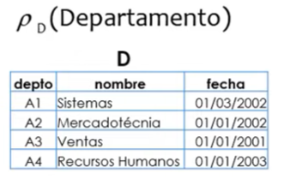
Álgebra Relacional
Renombrar (ρ)
Tiene la notación ρNuevoNombre(R) | ρNuevoNombre atributo(R)
Asigna un nuevo nombre a la relación y/o atributo.
No se obtiene una nueva relación.
Por ejemplo:

Slide 32
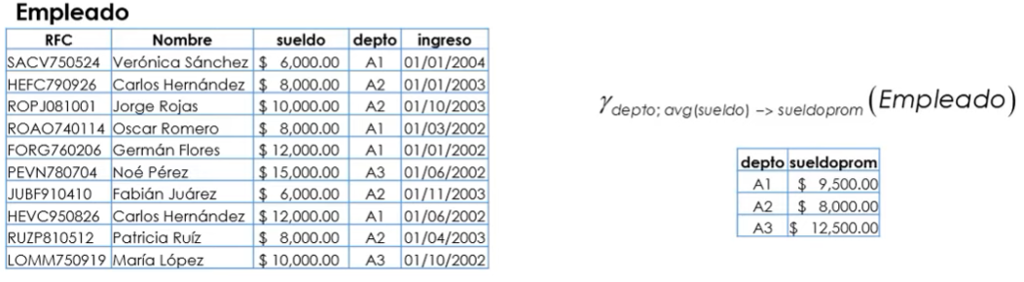
Álgebra Relacional
Agrupación (γ)
Tiene la notación γatributo_agrupación;función_agregación alias(R)
Permite agrupar conjuntos de valores en función de un atributo determinado y hacer operaciones con otros campos.
La función de agregación permite combinar tuplas de una relación para producir un valor agregado o de resumen.
Se suele especificar alguna de las funciones de agregación: sum, avg, count, min, max…

Slide 33
Álgebra Relacional
Ordenamiento (T)
Tiene la notación Tatributo1[asc|desc], atributo2[asc|desc],…(R)
Este operador devuelve la relación R, pero en el orden expresado por la secuencia de atributos.
El operador solo tiene sentido cuando se usa como el operador final de una expresión.

Slide 34
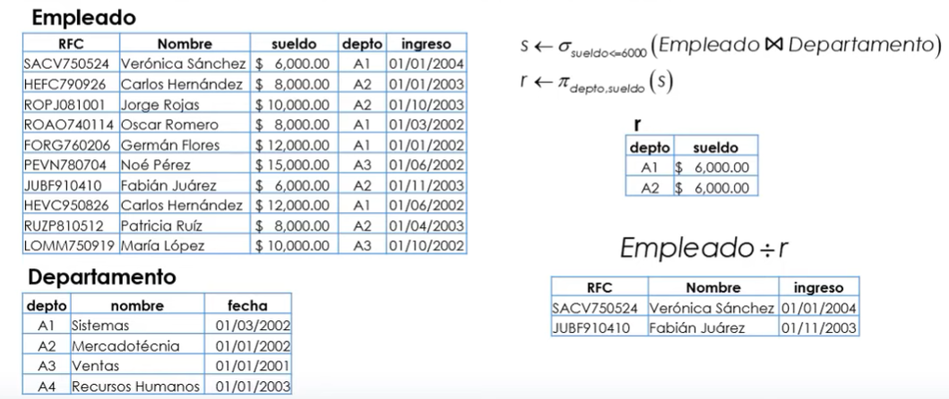
Álgebra Relacional
División (÷)
Tiene la notación R ÷ S
Operación del algebra relacional que crea una nueva relación, seleccionando las filas en una relación que se corresponden con todas las filas en otra relación.

Slide 35
Álgebra Relacional
Ejercicios:
Sean las relaciones R y S siguientes:
R A B C S A B C P D E F
a b c b g f b g f
d a f d a f d a f
c b d
Hallar :
(a) R U S (b) R - S
(c) R X S (d) π _{A, C} (R)
(e) π _{E} (P) (f) σ _{B = b} (R)
(g) σ _{E = a} _{∧ F = f} (P) (h) R Λ S
(i) R – (R – S) (j) σ _{R.B = b ∨ P.D = d} (R X P)

Slide 36
Álgebra Relacional
Ejercicios:
Proveedor Artículo
codigoPro nombProv ciudadProv codiArt nomArt colorArt precioArt
02 Salazar Ibagué c7 Lana negro 5
01 Jaramillo Cali c3 Nylon rojo 10
03 Bernal Ibagué c5 Pana rojo 18
04 Caicedo Bogotá c6 Nylon azul 11
05 Aldana Medellín c1 Seda verde 20
Pedido
codigoPro codiArt cantidad codigoPro codiArt cantidad
01 c5 15 01 c1 11
05 c5 12 01 c6 17
02 c7 6 04 c1 19
03 c1 10 03 c5 12
03 c6 10
Realizar las siguientes consultas:

Slide 37
Álgebra Relacional
Proveedor (codigoPro, nombProv, ciudadProv )
Artículo (codiArt, nomArt, colorArt, precioArt)
Pedido (codigoPro, codiAr, cantidad)
CONSULTAS
1. Obtener los nombres de todos los proveedores.
2. Obtener los nombres de los proveedores con sede en Cali.
3. Obtener los códigos de los artículos de color azul.
4. Obtener los nombres de los proveedores que suministran el artículo c6.
5. Obtener los nombres de los proveedores que suministran los artículos de precio mayor que 10.
6. Obtener las ciudades de los proveedores que suministran artículos de precio mayor que 20.
7. Obtener los nombres de los proveedores distintos del “03”, que suministran, al menos, un artículo de los suministrados por “03”.

Slide 38
Álgebra Relacional
CLIENTE (idCliente, nomCliente, ingreAñoClie)
EMBARQUE (nroEmbar, idCliente, pesoEmb, nroCamion, codDestino)
CAMION (nroCamion, nombreConductor, placa, marca, modelo)
CIUDAD (codCiudad, nombreCiu, poblacion)
CONSULTAS
Una lista de embarques con peso mayor de 30 Kg.
Los nombres de los clientes con ingresos anuales superiores a $ 8’000.000.
Nombre del conductor del camión No. 54.
Nombre de ciudades que han recibido embarques con peso mayor a 100 Kg.
Nombre e ingreso anual de clientes que han realizado envíos con peso mayor a 80 Kg.
Nombres de conductores que han transportado embarques con peso mayor a 100 Kg.
Ciudades que han recibido embarques de clientes con ingreso anual mayor a $ 12’000.000.

Slide 39
Álgebra Relacional
CLIENTE (idCliente, nomCliente, ingreAñoClie)
EMBARQUE (nroEmbar, idCliente, pesoEmb, nroCamion, codDestino)
CAMION (nroCamion, nombreConductor, placa, marca, modelo)
CIUDAD (codCiudad, nombreCiu, poblacion)
CONSULTAS
Clientes con ingresos anuales superiores a $5’000.000, quienes han enviado embarques con un peso menor a 1 Kg.
Clientes cuyos embarques han sido transportados por el conductor Roberto Pérez.
Conductores que han entregado embarques a clientes con ingresos anuales mayores a $16’000.000 a ciudades con población mayor a 1 millón de habitantes.
Nombres de clientes que han realizado embarques usando cada uno de los conductores.
Ciudades que han recibido embarques de cada uno de los clientes.
Conductores que han hecho entregas de embarques en todas las ciudades.
Escriba un programa Java para resolver las consultas 1, 5 y 11.

Slide 40
Álgebra Relacional
CLIENTE (idCliente, nomCliente, ingreAñoClie)
EMBARQUE (nroEmbar, idCliente, pesoEmb, nroCamion, codDestino)
CAMION (nroCamion, nombreConductor, placa, marca, modelo)
CIUDAD (codCiudad, nombreCiu, poblacion)
CONSULTAS
Clientes que han enviado embarques con un peso menor al peso promedio de todos los embarques.
Peso total de los embarques realizados por cada ciudad.
Nombres de los Cliente(s) que han realizado embarques con el mayor peso.

Slide 41
¿Se Cumplieron los Objetivos?
Describir las principales características de un modelo de datos
Explicar la importancia de la modelización conceptual
Identificar los componentes básicos del modelo E-R
Identificar los principales tipos de cardinalidad
Aplicar los conceptos de generalización y especialización
Aplicar los conceptos de agregación y descomposición
Diseñar un modelo de datos a partir de la descripción de requerimientos de un problema
Construir un esquema relacional a partir de la descripción de requerimientos de un problema
Transformar un diagrama E-R en un esquema relacional

Slide 42

Muchas Gracias

